Slide 1


Hledáme zodpovědné politiky
„s gulemi“
Vítězslav Jonáš,
předseda Energetické Třebíčsko
a zástupce Jaderné regiony ČR
29.11 .2016

Slide 2


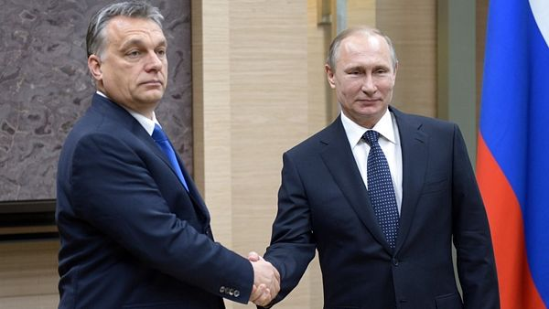
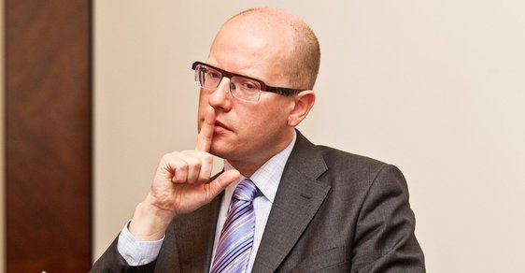
Dva přístupy k jádru
Premiér Orbán a ruský prezident Putin.
Rozhodl jsem o stavbě, uzavřel jsem dohodu a staví se. Evropská komise je o našem postupu řádně informována.
Premiér Sobotka. Je těžké rozhodnout, nevíme jaká bude cena energie za 30 let, musíme to udělat tak, abychom ke všem byli spravedliví a nikoho jsme nenaštvali. Nevíme, kdo bude stavět a jak. Víme jen, že máme několik roků skluz. EK nám bude dělat problémy.

Slide 3


Kecáme a neděláme
ROK 2013
Konference v Třebíči, kde zaznělo, že musíme řešit budoucnost EDU.
ROK 2014
Konference ve Valči - podpora regionu k výstavbě a začíná jednání s MPO.
ROK 2015
Třebíčská výzva: výzva k přijetí ASEK a NAP JE
ROK 2016
Ministr Mládek:
Finální rozhodnutí udělá příští vláda na podzim 2017.
Nemůžeme vědět, jaké budou ceny elektřiny po roce 2035.
Co bude po té, ví jen Bůh.
Jsem rád, že výstavbu podporuje region a Energetické Třebíčsko.
Problém je zde: Musíme vysvětlit celé republice prospěšnost rozhodnutí a této investice. Je to tedy politické rozhodnutí. Lidé se obávají, aby to nedopadlo jako s fotovoltaikou.

Slide 4
Vláda musí najít „své gule“
Vláda musí rozhodnout před volbami!
Za strategickými úkoly jsou konkrétní lidé, kteří musí být ohodnoceni nebo postiženi.
Nečinnost některých politiků ohrožuje náš region, socio-ekonomické parametry, naše životy, musíme odměnit jen ty, kteří pracují a vyloučit ze hry ty, co nedělají.
Nechceme přizvukovat nečinnosti a náš jediný cíl je dlouhodobá budoucnost Dukovan.
Zrušení tendru na Temelín se stává mementem.
ET bude rozdávat v příštím roce, fotbalovým žargonem, zelené karty a červené karty za nečinnost.

Slide 5
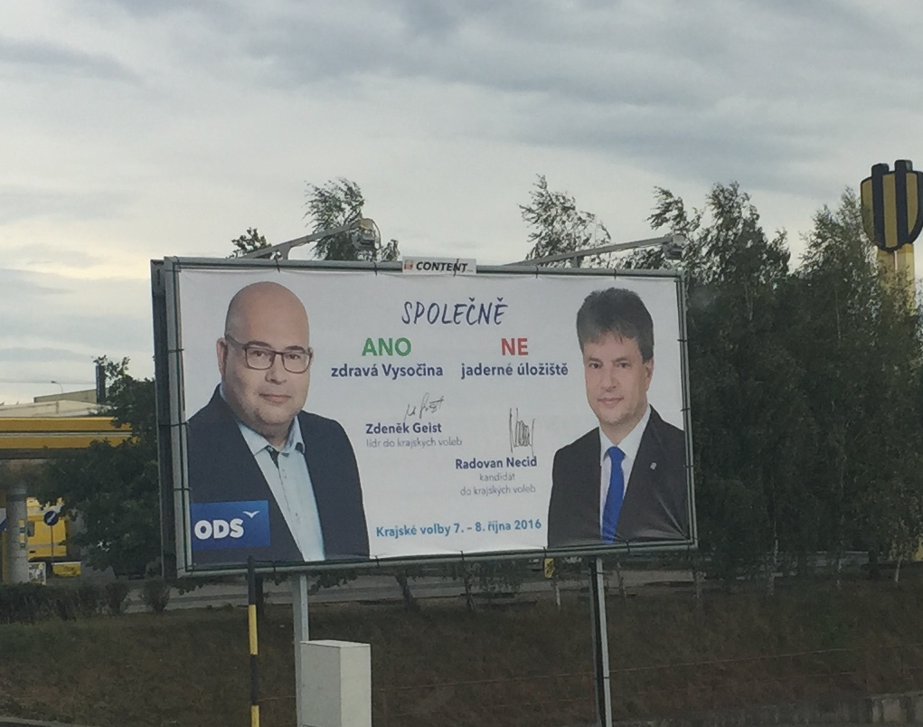
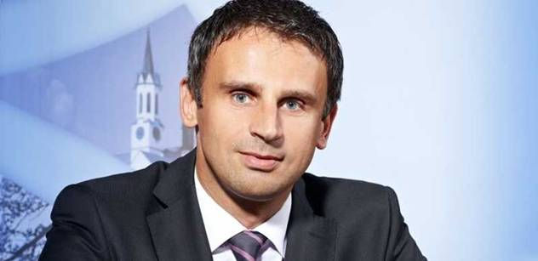
Populismus se nám nemusí vyplatit
Bez vyřešení úložiště elektrárnu nepostavíme.
Je výbornou zprávou pro Jihočechy, že úložiště nebude u nás, ale na Vysočině.

Slide 6
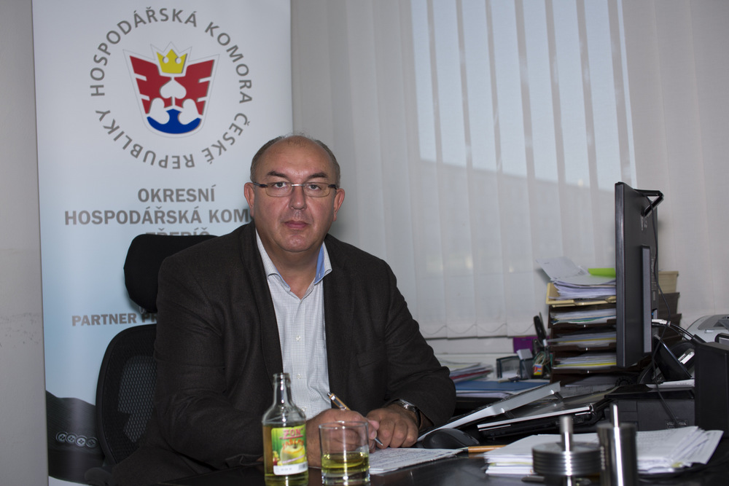
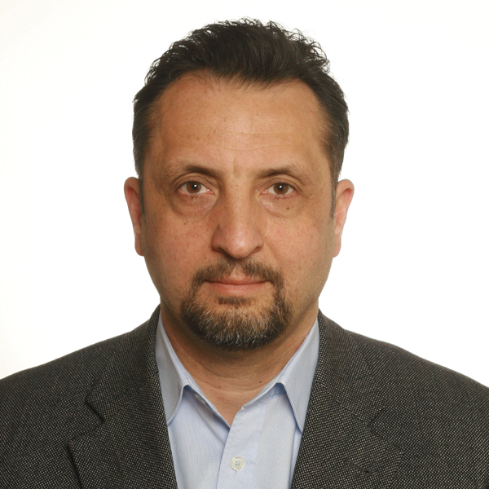
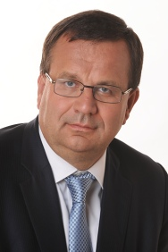
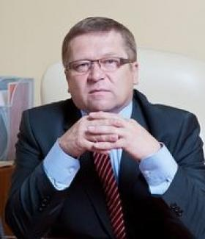
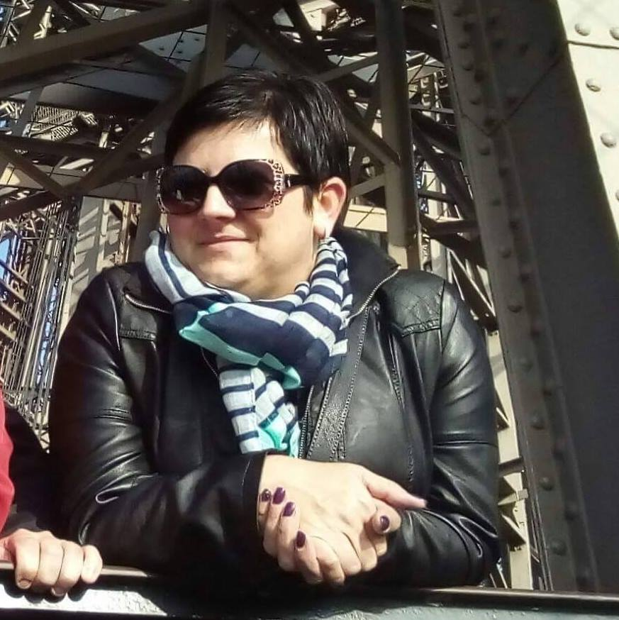
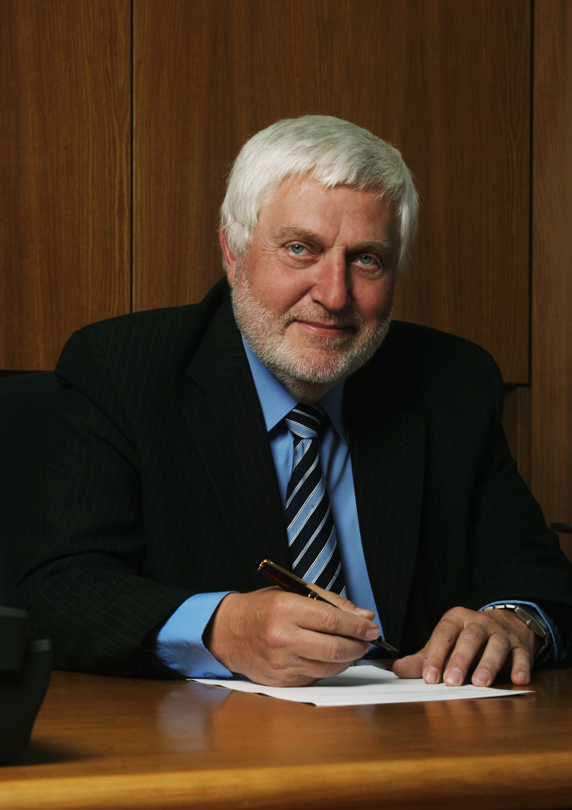
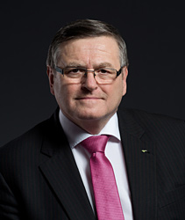
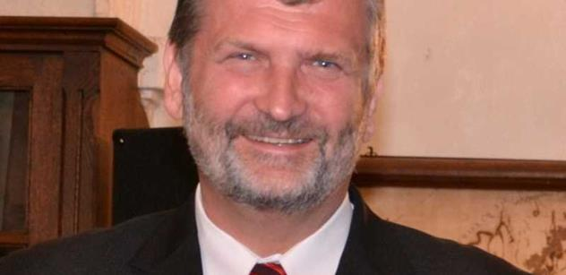
Činnost vládního výboru pod kontrolou:
Parlament ČR
???
Jihomoravský kraj
???

Slide 7
VZKAZ REGIONU VLÁDĚ: I PŘES VAŠI SNAHU ELEKTRÁRNU POSTAVÍME
Děkuji za pozornost.
Vítězslav Jonáš,
předseda Energetické Třebíčsko
a zástupce Jaderné regiony ČR
Tel: 602 512 155
E-mail: info@vitezslav-jonas.cz

